Slide 1
Питання існування інших Всесвітів. Унікуальність нашого Всесвіту Підготувала учениця 7(11)-Б класу Луцької гімназії №4 імені Модеста Левицького Цибульська Вікторія

Slide 2
Всесвіт – це весь існуючий матеріальний світ , безмежний у просторі і часі . Він безпереривно змінюється і постійно розширюється.

Slide 3
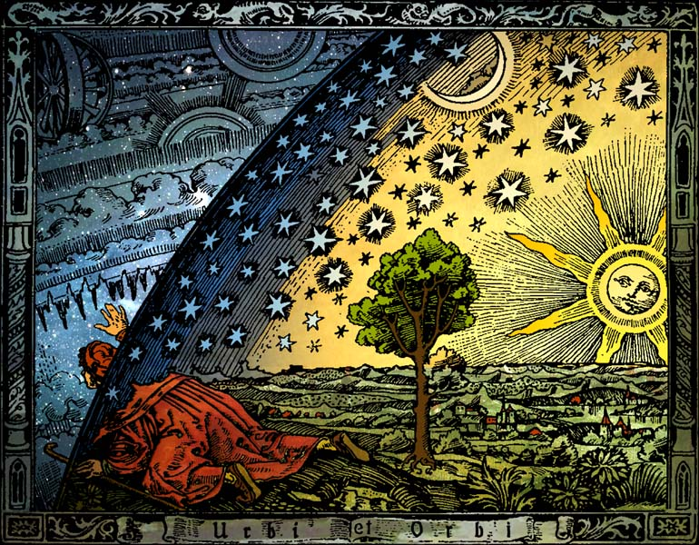
У вужчому сенсі під Всесвітом мається на увазі світ небесних тіл із законами їхнього руху та розвитку, їхній розподіл у часі і просторі. Матерія у Всесвіті розподілена вкрай нерівномірно, значна частина її зосереджена в окремих більш або менш щільних космічних тілах: галактиках,зірках і туманностях. Відстані між окремими об'єктами як правило, вимірюють у світлових роках, тобто відстанях, які світло проходить за один рік (від Сонця до найближчої до нас зірки воно йде понад 4 роки).

Slide 4
Унікальність нашого Всесвіту
Порівняно вузькі межі можливих змін фундаментальних фізичних сталих , коли ще можливе існування життя , говорить про унікальністі їхніх значень у нашому Всесвіті. Саме ця їхня винятковість забезпечує можливість існування життя .
З точки зору антропного принципу , наш Всесвіт пройшов через нескінченну послідовність циклів розширення і стиснення . На початку кожного з них складався свій набір фізичних констант , що змінювавсь від циклу до циклу . Ми живемо в тому циклі , в якому сформувалося поєднання фізичних сталих та інших властивостей , сприятливе для вине- кнення складних структур і живих систем . Окрім цього , не виключено , що в матеріальному Космосі існує нескіченна кількість різних Всесвітів водночас у кожному з яких свій набір , свій комплекс фізичних констант і властивостей.

Slide 5
У нашому Всесвіті , з нашим комплексом фізичних явищ , зв’язків і фундаментальних фізичних констант , його стабільність забезпечує саме тими законами природи , які реалізувалися в навколишньому світі . Але можуть існувати й інші , незвичні для нас комплекси явищ , стабільність яких забезпечується іншим законам .
Звідси ясно , що можна припустити існування Всесвітів з іншими законами , іншими власти- востями простору-часу і світовими константами , не менш організованих , ніж наш , і навіть таких , що забезпечують існування не гуманоїдної форм життя і розуму. Отже ми існуємо у тому Всесвіті , властивості якого дозволяють формування живих організмів ; можуть існувати інші всесвіти , де діють інші фундаментальні закони , і можливе існування принципово інших форм життя .

Slide 6
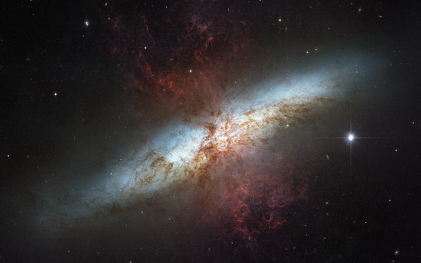
І в тому , і в іншому випадках питання про те , як міг реалізуватися випадковим чином унікальний і тому малоймовірний набір фізичних констант , фактично знімається . Оскільки число можливостей , тобто циклів розширення (різних всесвітів ) , нескінченне , то в існуванні одному з цих циклів (в одному з цих всесвітів ) необхідного для життя збіг умов з позиції теорії ймвірностей вже немає нічого неможливого .

Slide 7
Теорії походження Всесвіту
1. Теорія Великого вибуху
Існують різноманітні теорії виникнення Всесвіту, якими намагались обґрунтувати, з чого виник Всесвіт і як він набув сучасних обрисів.
Основною теорією виникнення Всесвіту вважається теорія про Великий вибух, який відбувся приблизно 13,73 (± 0,12) млрд років тому з подальшим розширенням Всесвіту. У результаті Великого вибуху виникла матерія, простір і час. Теорія вважає, що після Великого вибуху Всесвіт мав дуже високу температуру. Приблизно через 10 секунд сформувались атомні частинки :протони, електрони і нейтрони. Атоми Гідрогену і Гелію, з яких складаються більшість зірок, утворилися лише через декілька сотень тисяч років після Великого вибуху, коли Всесвіт значно розширився в розмірах і охолов.
Пропонувалися також і інші теорії, наприклад теорія стаціонарного Всесвіту, яка, втім, втратила прихильників після відкриття реліктового випромінювання в середині 1960-их.

Slide 8
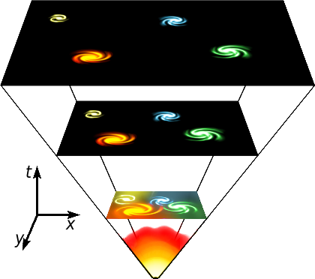
За підрахунками, якщо Великий вибух відбувся приблизно 14 млрд років тому, Всесвіт мав охолонути до температури близько трьох градусів Кельвіна. За допомогою радіотелескопів були зареєструвані радіошуми, які відповідають даній температурі, на всьому зоряному небі. Вони вважаються відголосками стану Всесвіту через деякий час після Великого вибуху, того часу, коли відбулося утворення нейтральних атомів.

Slide 9
2. Інфляційна модель
Теорії інфляції описують передбачувану стадію розширення Всесвіту, що почалася через ~ 10⁻⁴²с після Великого Вибуху, що носить назву інфляційної стадії. Ця ідея дозволяє пояснити плоску геометрію простору. Крім цього теорія інфляції припускає народження спостережуваного Всесвіту з маленької спочатку причинно-зв'язаної області, що пояснює однорідність і ізотропність Всесвіту. Габблове розширення є рухом по інерції завдяки великій кінетичної енергії, що була накопичена в ході інфляції.
Будь-яке інфляційне розширення починається з планківських розмірів і часів, коли сучасні закони фізики починають адекватно описувати процеси, які відбуваються в цей момент. Єдина причина прискореного розширення в рамках загальної теорії відносності — це негативний тиск. Такий тиск можна описати скалярним полем, який отримав назву інфлантона. Зокрема, таким же чином можна описати і тиск фізичного вакууму (космологічну константу). В кінці інфляційної стадії це поле повинне розпадатися, в іншому випадку експоненціальне розширення ніколи не закінчиться.

Slide 10
Основний клас моделей інфляції грунтується на припущенні про повільне скочування: потенціал інфлантона повільно зменшується до нульового значення. Початкове значення може задаватися по-різному: це може бути значення початкових квантових збурень, а може бути строго фіксованим. Конкретний вид потенціалу залежить від обраної теорії.
Теорії інфляції також діляться на нескінченні і скінченні у часі. В теорії з нескінченною інфляцією існують області простору — домени — які почали розширюватися, але через квантові флуктуації повернулися в початковий стан, у якому виникають умови для повторної інфляції. До таких теорій належить будь-яка теорія з нескінченним потенціалом і хаотична теорія інфляції Лінде.
3. Мультивсесвіт
«Мультивсесвіт», «Великий Всесвіт», «Мультіверс», «Гіпервсесвіт», «надвсесвіт», — різні переклади англійського терміну multiverse. З'явився він у ході розвитку теорії інфляції.

Slide 11
Області Всесвіту, розділені відстанями більшими за розмір горизонту подій, еволюціонують незалежно один від одного. Будь який спостерігач бачить тільки ті процеси, які відбуваються в домені, що дорівнює за обсягом сфері з радіусом, що становить відстань до горизонту подій. В епоху інфляції дві області розширення, розділені відстанню близько горизонту, не перетинаються.
Такі домени можна розглядати як окремі всесвіти, подібні до нашого: вони точно так же однорідні й ізотропні на великих масштабах. Конгломерат таких утворень і є мультивсесвітом.
Хаотична теорія інфляції припускає нескінченну різноманітність Всесвітів, кожна з яких може мати відмінні від інших Всесвітів фізичні константи. В іншій теорії Всесвіти розрізняються за квантовим виміром. За визначенням ці припущення не можна експериментально перевірити.

Slide 12
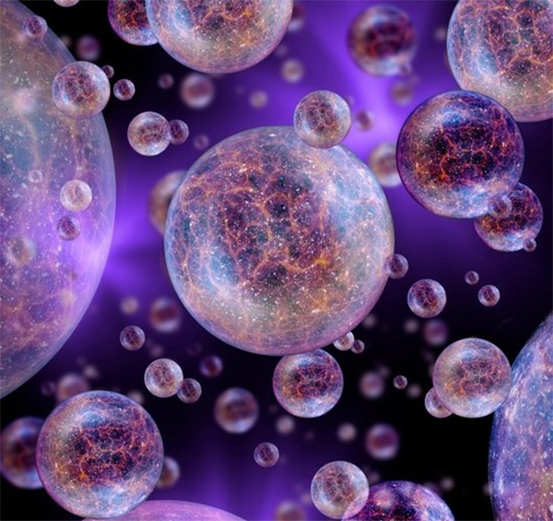
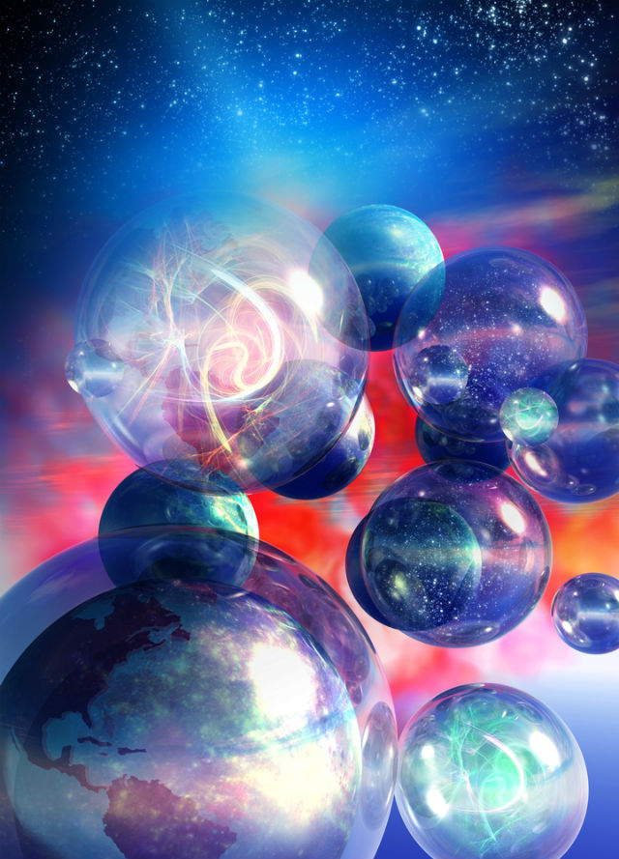
Мультивсесвіт

Slide 13
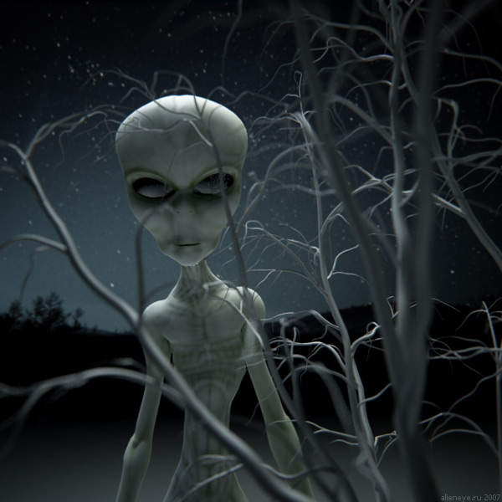
Проблема існування інших всевітів
Питання про нескінченну кількість можливих всесвітів у фізиці та космології , як і всяка інша нова проблема , стикається з неясностями . Якщо інші всесвіти існують , то їхнє існування підкоряється принципово іншим законам , ніж існування нашого Всесвіту . А це означає , що ми аж ніяк не можемо отримати від них інформацію , адже фізичний зв’язок між різними об’єктами можливий тоді , коли вони живуть за подібними законами .

Slide 14
Як здіснити зв’язок з тим , що принципово не схоже на наш світ ? Окремі вчені припу скають , що такими каналами зв’язку можуть слугувати сингулярності , які в нашому Всесвіті мають місце у випадку чорних дір . Можливо , що бар’єри просторучасу , які відокремлюють наш Всесвіт від інших всесвітів , не такі вже й не приступні . Не виключено , що з часом вони будуть подолані наукою і виведуть наші уявлення про Космос на якісно новий рівень .
Ще 1934 р. австрійський вчений К. Гендель сформував теорему про неповноту наших знань , яка проголошує “Жодна система не може бути пізнаною до кінця зсередини – поза зв’язком її з іншими системами вищого порядку ” . Це означає , що неможливо вичерпно описати світ , у якому живе людина зокрема – описати причину появи та існування Всесвіту , не вийшовши за його межі .

Slide 15
ДЯКУЮ ЗА УВАГУ!

